Slide 1
第2章 C的基本数据类型及运算
1
表达式的值
运算符优先级
自增自减运算

Slide 2
数值常量表示
2
长整型常量后缀l(L)，如：long i=10L;
无符号数值常量后缀(u), 如： unsigned i=10u;
浮点型数值常量不要省略小数点，如，float f=0.;
八进制整数，以正负号开头，第一位数字一定是0，后跟0～7的数字，如，int i=-0123;
十六进制整数，以正负号开头，前两位为0x，后跟0～9和a~f的数字，如 int i=0x123
浮点数的指数形式表示，尾数E指数，尾数部分可是整数或小数形式，指数部分是一个e或E后跟一个整数。e前必须有数字，e后必须是整数
如，123e+03 ， -456e-02 ， 0e0 ， 9.23e2
错误形式，e+03，-e-.2
单精度实数(float型)，7位有效数字，双精度实数(double型)，15~16位有效数字。超过有效数字，将不再精确，无实际参考价值。有效位与小数点位置无关。

Slide 3
字符常量和字符串常量表示
3
字符常量中的数据是一整型数据，即该字符对应的ASCII码
如，char a=‘0’; // a与整数48等效使用
字符常量为单引号，字符串常量为双引号
字符常量为一个字符，字符串常量为字符序列
字符常量在内存中占一个字节，字符串常量以‘\0’为结束标志，在内存中占的空间为序列长度＋1，但是其字符串的长度为序列长度
如，char s[2]=“a”; // s长度为1，两个字符，以\0’结束
char *s="a";

Slide 4
变量的初始化
4
变量的初始化：定义变量的同时给其赋初值。
一般形式: 变量类型 变量名=常量; 如，int a=10;
不可以将具有相同初值的变量赋初值时写成:
int a=b=c=6;
可以写成: int a=6,b=6,c=6;
全局和静态变量在程序编译阶段初始化，且只赋一次值；而局部变量是在进入定义它们的函数或复合语句时才作初始化，相当于赋值语句。每调用一次，就赋值一次.
int a=12;
void func( ) {
int b=10; // 每调用函数一次，赋值一次
static int c=20; // 第一次调用函数时，初始化一次
}

Slide 5
变量的默认初始化值
5
所有的全局和静态变量在没有明确初始化的情况下自动赋0，而局部变量和寄存器变量在未初始化时其值不确定。
int a; // 初值0
char c; // 初值‘\0’，其ascii码是整数0
float f; // 初值0.0
void func( ) {
int b; // 初值不确定
static int c; // 初值0
}

Slide 6
两个整数相除的值
6
两个整型数据相除 ，结果取整，舍弃小数部分，两个实型数据相除结果为实型。
–5/ 3 = – 1;
9.33/3.22=2.897516;
1/2=0;
1.0/2=0.5;
int a,b; float f1,f2,f3;
f1=a/b; // 丢失小数部分
f2=(float)(a/b); // 丢失小数部分
f3=(float)a/b;
s=1+1/2+1/3+…+1/n;
int i,n;
double s;
for (i=1;i<=n;i++) {
s+=1.0/i; // 不是1/i
}

Slide 7
关系表达式及优先级
7
关系表达式的结果值：
真（1）：条件成立，非0；假（0）：条件不成立
赋值运算符（低）→关系（比较）运算符→算术运算符（高）
等于、不等于 低于关系（比较）运算符
c>a+b =》 c>(a+b)
a>b!=c =》 (a>b) !=c
a==b<c =》 a==(b<c)
a=b>c =》 a=(b>c)

Slide 8
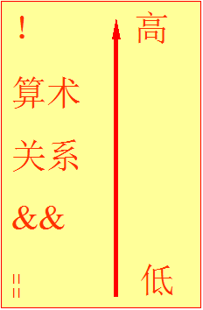
逻辑表达式及优先级
8
逻辑表达式的值与关系表达式的值一样，真为1，假为0，非0为真
a=4; !a=0
a=4,b=5; a&&b=1，!a||b=1
在逻辑运算中，非0值参加逻辑运算时被看成1处理
优先级：
!a&&b||x>y&&c
((!a)&&b) || ((x>y)&&c)

Slide 9
&&、||连接的表达式求值顺序
9
由&&与||连接的表达式按从左到右的顺序进行行求值（即使右端的优先级高，也是如此），并且，在知道结果值为真或假后立即停止计算。
a&&b: 有0为0，a=0，不判别（计算）b
a||b: 有1为1，a=1，不判别（计算）b
例：a&&b&&c 则当a=0(假)时, b,c不再判断。
当a=1,b=0时, 不再判c.
例：a || b || c. 当a=1时,b, c均不必判别
例：int a=1,b=8,c=9,d;
d=(a||(b=10)||(c=2)); // 从左到右求值，即使( )的优先级更高
printf(“a=%d,b=%d,c=%d,d=%d”,a,b,c,d); // a=1,b=8,c=9,d=1
例：int i1=0,i2=5;
printf("%d\n",!i1&&i2--); // 1
printf("%d\n",i2); // 4

Slide 10
条件运算符及优先级
10
条件运算符(13)优先于赋值运算符(14) .
max=(a>b? a:b)； 可去掉( )
条件运算符低于关系运算符和算术运算符
max=a>b? a:b+1
等效于：max= (a>b)? a:(b+1)
并不是max=(a>b? a:b)+1
条件运算符结合性为从右至左。
a>b?a:c>d?c:d
相当于 a>b?a:(c>d?c:d)

Slide 11
逗号运算符
11
表达式1, 表达式2,…,表达式n
先计算表达式1,再计算表达式2,…,最后值为表达式n的值
逗号运算符优先级最低（15）
int a,b;
a=3*5,a*4; // (a=3*5),a*4
b=(3*5,a*4);
结果: a=15, b=60

Slide 12
位运算符的典型使用
位与（AND）（＆）：有0为0，将指定某些位清零或保留某些位
例：a=10011100则a&00001111的结果是：
00001100将a的高４位清零，低４位保留
位或（OR）（｜）：有1则1，将指定某些位置１,保留某些位
例：a=10011100 则 a｜00001111的结果
是：10011111将a的高４位保持不变，低４位置１

Slide 13
位运算符的典型使用
位异或（XOR）（＾）：相同为0
使特定位反转，特定位保留
例：a=10011100 则 a^00001111的结果是：10010011将a的高４位保留不变，低４位取反
使整个数清零
例：a=10011100 则 a^a的结果是：00000000
交换两个整型数，不用中间变量
例：a=５,b=6； 则 a=a^b；b=b^a；a=a^b;
实现a,b互换
tmp=a; a=b; b=tmp;
Notes:
a,b,tmp
tmp=a; a=b; b=tmp
13

Slide 14
复合赋值运算符
在" ＝"号之前加一个其它运算符。凡是二目运算符均可构成复合运算符。
例
a+=3;
x∗=y+8;
x%=3;
相当于 a=a+3
相当于x=x ∗(y+8)
相当于x=x%3
复合赋值运算符的优先级14，倒数第二，结合结合方向：自右向左。
Notes:
+=，-=，*=，/=,x%=, <<=, &=,|= 优先级14，倒数第二，优先级低，自右向左
x*=y+8 ➔ x *= (y+8) → x= x*(y=8)
14

Slide 15
复合赋值表达式
一般形式: <变量> <赋值运算符> <表达式>
其中<表达式>又可以是一个赋值表达式。
例
x=(y=10) 相当于 y=10；x=y
由于赋值号为右结合性,于是" ( ) "可省略，即为：x=y=10；
a=5+(c=6)
a=(b=4)+(c=6)
a=(b=10)/ (c=2)
c=6, a=11
b=4, c=6, a=10
b=10, c=2, a=5
a*a=144;
a -= a*a; // a= a-a*a=-132
a += -132; // a = a+(-132) = -264
int a=12;
a += a -= a*a;

Slide 16
自增自减运算符
以自增为例，自减类似。
++i: 先使i值+1,再使用i值; 即(++i)表达式的值是(i=i+1,i)
i++: 先使用i值,再使i值+1;即(i++)表达式的值是未变化的i,然后i=i+1
例
若有: int i = 3，j;
则: j= ++i; 结果为: j=4, i=4. 相当于 i=i+1; j=i;
则: j=i++; 结果为: j=3, i=4. 相当于 j=i; i=i+1
++，--运算符优先级（2高）→ 比较运算符（6,7）→ && (11), ||(12低)
例，i++>10 → (i++)>10
例, ++i||++a&&++b → (++i)||(++a)&&(++b)

Slide 17
自增、自减
#include<stdio.h>
void main( )
{
int x=10;
// 先使用，再自增
printf(“x=%d\n”,x++);
x=10;
// 先自增，再使用
printf(“x=%d\n”,++x);
//复合赋值，a=a*b ➔ a *= b;
int a=2, b=3, c=4;
a*=16+(b++) - (++c);
printf(“a=%d,b=%d,c=%d\n”,a,b,c);
}
不要在一个表达式中，使用相同变量的自增、自减运算符，编译系统不同，解释可能不同。例如：
a=num/2+5*(1+num++);
y=(n++) + (n++);
类似地，不要在函数参数中使用。例如：
printf(“%d,%d”,i,i++);
x=10
x=11
a=a*[16+(b++)-(++c)]
a=2*(16+3-5)=2*14=28
b=4,c=5
Notes:
int i=3,j=3;
// 先使用，再自增
printf("i=%d,i++=%d\n",i,i++); // i=3,i++=3 （GCC：i=4,i++=3）
printf("j++=%d,j=%d\n",j++,j); // j++=3,j=3 （GCC：j=3,j++=3,相同）
// 先自增，再使用
i=3; j=3;
printf("i=%d,++i=%d\n",i,++i); // i=4,++i=4 （GCC：相同）
printf("++j=%d,j=%d\n",++j,j); // ++j=4,j=4 (GCC: ++j=4,j=3)
// 先自增两次，再使用
i=3; j=3;
printf("i=%d,++i=%d,++i=%d\n",i,++i,++i); // i=5,++i=5,++i=5 (GCC:5,5,4)
printf("++j=%d,++j=%d,j=%d\n",++j,++j,j); // ++j=5,++j=5,j=5 (GCC:5,4,3)
// P42,结论，一条语句中，相同变量，仅有一次自增或自减操作，各编译器解释一样，如下例；否则如上例。
int x;
x=10;
printf("x=%d\n",++x); // GCC：x=11，与书上的解释相同
x=10;
printf("x=%d\n",x++); // GCC: x=10，与书上的解释相同

Slide 18
第3章 C程序设计初步
18

Slide 19
数据输出函数
19
#include<stdio.h>
putchar(char c); putchar(int asciiCode);
putchar(‘0’+1); // 1
printf(“格式控制序列”,输出变量列表);
int a,b; printf(“a=%d,%d”,a,b);
int a,i;
for (i=0;i<6;i++) printf(i<5?”%3d”:”%3d\n”,a);
puts(char *s); 输出字符串，并自动换行。

Slide 20
数据输入函数 -- scanf()
20
#include<stdio.h>
scanf(“格式控制序列”,变量地址列表);
int a,b; scanf(“%d%d”,&a,&b);
不能规定输入数据精度
如，scanf (" %7.2f ", &a); 是错误的
输入数据之间，默认用空格隔开。在格式控制中除格式说明符外若还有其它字符,则应按顺序原样输入。
scanf(“%d%d”,&a,&b); // 15 20
scanf(“%d,%d”,&a,&b); // 15,20
出现％c格式时，空白字符也会被当作被输入字符
scanf("%c%c%c", &a, &b, &c);
输入x y z回车, a=x, b=空格，c=y

Slide 21
scanf( )格式控制序列必须与变量类型一致。
float a;
double b;
scanf("%f%f",&a,&b);
printf("a=%f,b=%lf\n",a,b);
scanf("%f%lf",&a,&b);
printf("a=%f,b=%lf\n",a,b);
格式控制序列必须与变量类型一致。
int %d
float %f
double %lf
char %c
long %ld
char s[15] %s 最多14个字符，遇空格或回车结束.
15 20
a=15.000000,b=0.000000
15 20
a=15.000000,b=20.000000

Slide 22
数据输入函数 -- getche、getch、getch、getchar、gets
22
#include<conio.h> getche(), getch()
#include<stdio.h> getchar()
char c = getche(); // 键盘输入一个字符，并自动回显该字符
char c = getch(); // 同上，不自动回显
char c = getchar(); // 输入字符时，系统要等到输入回车符才认为输入过程结束．然后系统会把输入的首个字符给变量．
#include<stdio.h> gets(char *s) 输入字符串给字符数组, 以回车符结束,可以接收字符串中的空格
char str[20]; gets(str); put(str);
#include<stdio.h> scanf(“%s”,str) 输入字符串给字符数组, 以空格或回车结束

Slide 23
第四章 分支结构的C程序设计
23

Slide 24
if 结构
24
if (表达式)
{ 语句体 }
if (表达式)
{ 语句体A }
else
{ 语句体 B }
if (表达式1)
{ 语句体1 }
else if (表达式2)
{ 语句体2 }
…
else if(表达式n)
{ 语句体n }
else
{ 语句体n+1 }
if (表达式1)
if (表达式2) { 语句体1 }
else { 语句体2 }
else
if (表达式3) { 语句体3 }
else { 语句体4}
表达式可以是逻辑、关系，甚至是算术表达式，非0，即条件为真。
if (i%2) printf(“ok”);
if (‘a’) …
语句体是复合语句，必须加{ }
else与最近的if配对

Slide 25
switch结构
25
switch(变量)
{ case 常量表达式1: 语句体1;
case 常量表达式2: 语句体2; break;
……
case 常量表达式n: 语句体n;
default : 语句体(n+1);
}
case顺序无关紧要。
default 可有可无
case后，允许有多个语句，可以不用{ }扩起来。
根据变量的取值, 判断其与哪一个常量表达式相等。如=表达式i,则自语句i开始执行,直到语句n+1止,或者遇到break至。
若与所有常量表达式值不相等,则从default后的语句开始执行。
switch语句可以嵌套使用,出现嵌套时，一个break跳一级。
不一定非用break不可,有时几种情况合并执行一组语句。

Slide 26
第五章 循环结构程序设计
26
while( ) { }
do { } while( );
for( ; ; ) { }
break,continue

Slide 27
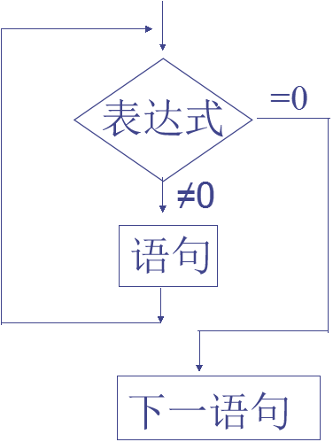
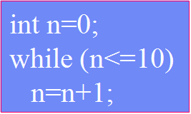
while( ) { }
27
while (表达式)
{ 语句体; }
判断条件表达式，非0，执行语句体
语句体为复合语句，必须加{ }
语句中应有使表达式=0的语句。否则会出现无限循环–––"死"循环。
语句有可能一次也不执行

Slide 28
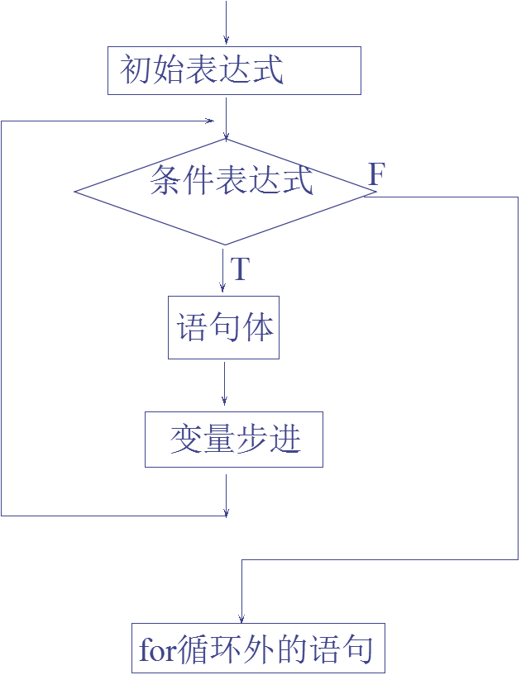
for(;;)
28
for (初始表达式;条件表达式; 变量步进)
{ 语句体; }
语句体是复合语句，加{ }
可以省略初始表达式, 但须保留分号 ; 且在for之前必须给循环变量赋初值;
i=0; for (; i<=j; i++) { }
条件表达式一般不可省略,否则为无限循环;
for (i=1; ; i++) { } while (1) { }
循环表达式亦可移至循环语句体中 for (sum=0,i=1;i<=100;)
{ sum=sum+i; i++; }

Slide 29
for(;;)
29
初始表达式、循环表达式可以是逗号表达式，以使循环变量值在修改时可以对其它变量赋值。
for (sum=0, i=1; i<=100; i++, i++)
相当于：sum=0; for (i=1; i<=100; i=i+2)
条件表达式可以是关系表达式,也可以是数值表达式或字符表达式。只要值为非0.即执行循环体.
for (i=0; (c=getchar( ))!='\n'; i+=c) { }

Slide 30
do{ } while( );
30
do
{ 语句体; }
while(条件表达式);
先执行语句体,再判断条件表达式的值,若≠0,再执行语句, 否则结束循环。
语句至少执行1次
语句体是复合语句，加{ }
int i=2；
do
i--;
while(--i);
printf(“%d”,i--); // 0
printf(“%d”,i); // -1
表达式(--i)是i自减后的值，即（i=i-1,i）

Slide 31
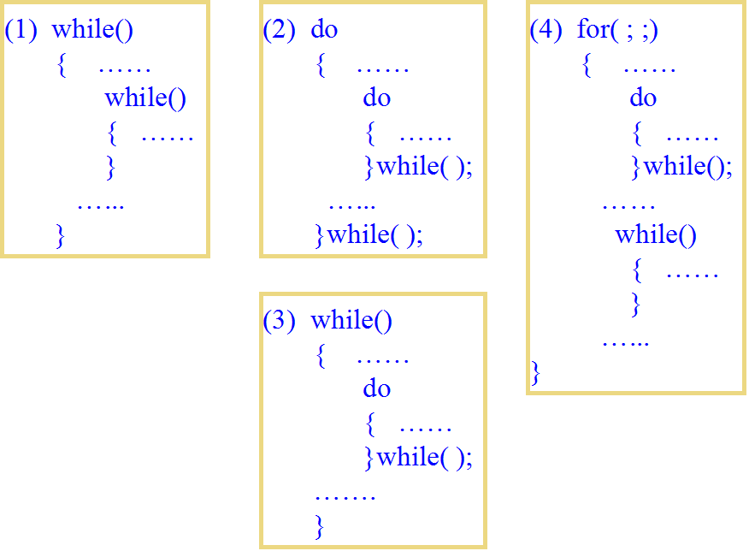
循环的嵌套
31
循环过程中,为了结束或跳出本层循环分别要用到continue和break语句

Slide 32
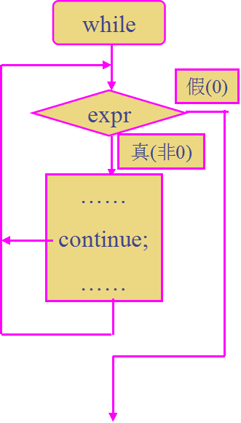
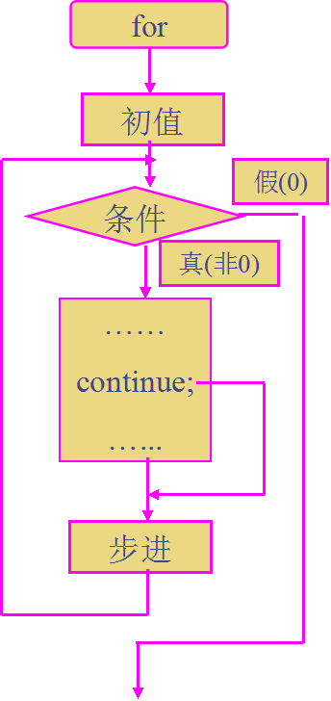
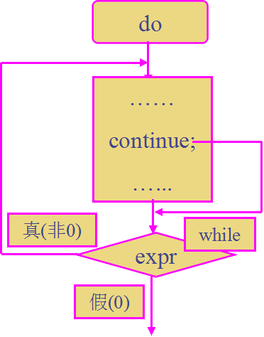
continue;
32
功能：结束本次循环，跳过循环体中尚未执行的语句，进行下一次是否执行循环体的判断
仅用于循环语句中
for(初值;条件;步进) { }
do { } while(expr);
while(expr) { }

Slide 33
第六章 数组
33
数组：有序数据的集合,用数组名标识
元素：属同一数据类型,用数组名和下标确定
数组特征：数组名，元素个数，元素类型

Slide 34

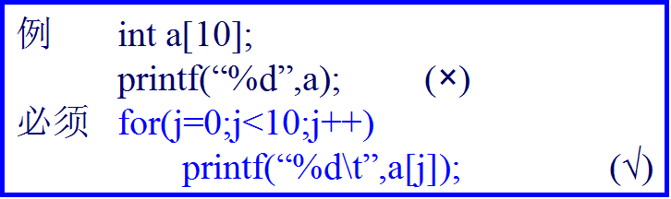
数组概念
34
int a[6];
数组必须先定义，后使用
编译时分配连续内存
内存字节数=数组长度*sizeof(元素数据类型)
数组名表示该数组内存首地址，是地址常量
只能逐个引用数组元素，不能一次引用整个数组

Slide 35
常见错误
35
不能动态定义数组长度
int n; scanf(“%d”,&n); int data[n];
正确的形式：
#define N 5
int data[N];
C语言对数组不作边界检查
int data[5]; data[5]=10; // 有可能破坏了程序内存中的数据

Slide 36
一维数组的初始化
36
在定义数组时，为数组元素赋初值(在编译阶段使之得到初值）
int a[5]={1,2,3,4,5};
等价于：a[0]=1; a[1]=2; a[2]=3; a[3]=4; a[4]=5;
int a[]={1,2,3,4,5,6};
编译系统根据初值个数确定数组长度
数组不初始化，其元素值为随机数
对static数组元素不赋初值，系统会自动赋以0值
static int a[5];
等价于：a[0]=0; a[1]=0; a[2]=0; a[3]=0; a[4]=0;
只给部分数组元素赋初值 ，未赋值的部分为0
int a[5]={6,2,3};
等价于： a[0]=6; a[1]=2;a[2]=3; a[3]=0; a[4]=0;

Slide 37
一维数组的初始化
37
错误初始化： int a[3]={6,2,3,5,1};
不能只对不连续部分元素或后面的连续元素赋初值
int a[10]={, , , , ,1,2,3,4,5};
int a[10]={1, ,3, ,5 , ,7, ,9, ,};
如对数组元素赋同一初值,必须一一写出:
static int a[10]={2,2,2,2,2,2,2,2,2,2};

Slide 38
赋值示例
38
int i,data[5];
char str[50],*s;
for(i=0;i<5;i++) scanf(“%d”,&data[i]);
gets(str); // 回车结束
scanf(“%s”,str); // 遇空格结束
s=str;
gets(s);
scanf(“%s”,s);

Slide 39
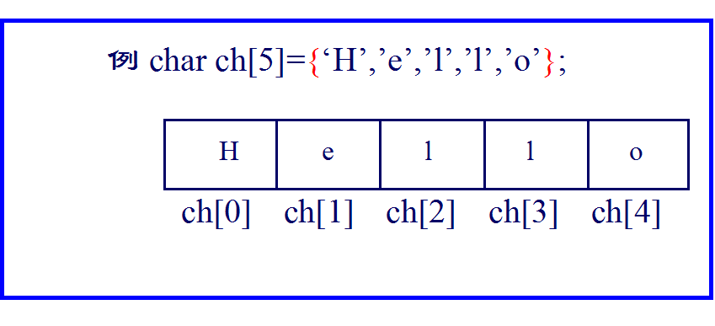
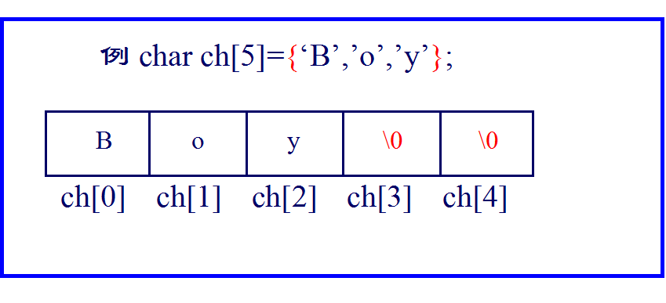
字符数组的初始化
39
逐个字符赋值
逐个字符赋值
未赋值元素=‘\0’

Slide 40
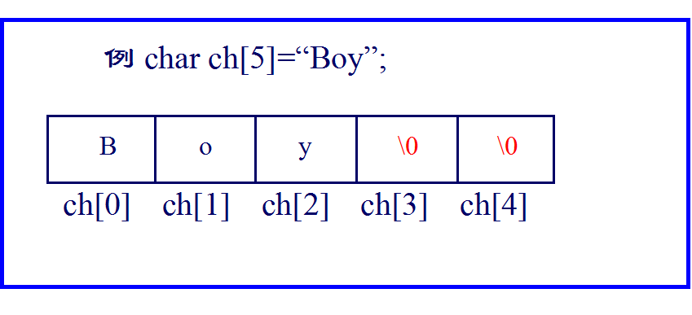
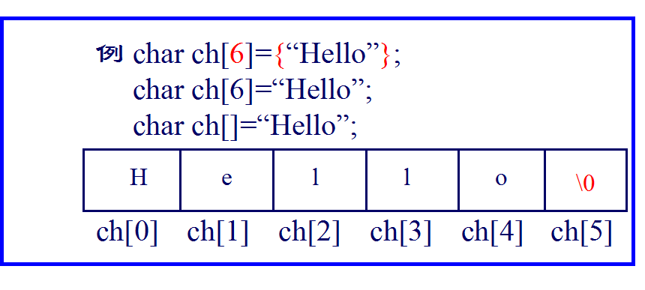
字符数组的初始化
40
用字符串常量初始化

Slide 41
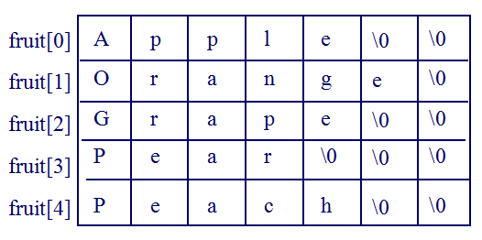
二维字符数组初始化
41
char fruit[][7]={“Apple”,”Orange”,”Grape”,”Pear”,”Peach”};

Slide 42
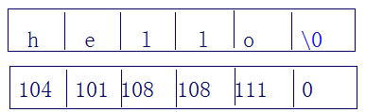
字符串
42
C 语言中无字符串变量，用字符数组处理字符串常量
字符串结束标志：‘\0’
例 char s[6]=“hello”;
共5个字符，在内存占6个字节 字符串长度5
内存存放字符的ASCII码

Slide 43
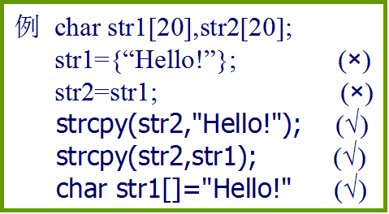
字符串处理函数
43
#include<string.h>
puts(字符数组名)
gets(字符数组名)
strcat(字符数组1,字符数组2)
strcpy(字符数组1,字符串2)
strcmp(字符串1,字符串2)
strlen(字符数组)
例 对于以下字符串，strlen(s)的值为：
（1）char s[10]={‘A’,‘\0’,‘B’,‘C’,‘\0’,‘D’}; // 1
（2）char s[ ]=“\t\v\\\0will\n”; // 3
（3）char s[ ]=“\x69\082\n”; // 1

Slide 44
关于字符串的'\0'
44
字符串末尾自动添加'\0'的情况，字符串数组的长度要预留一个字节的位置，存储'\0'.
char s1[ ] = "abcd"; // s1[5], s1[0]='a', s1[4]='\0'
char s1[5] = {'a','b','c','d'}; // 未赋值元素，s1[4]='\0',
char s2[80];
scanf("%s", s2); // stdio.h, 遇空格或回车结束，最多79个字符+'\0'
gets(s2); // string.h, 遇回车结束，最多79个字符+'\0'
不会自动添加0的情况
char s[4] = {'a','b','c','d' }; // 末尾不会是'\0'; 明确添加{'a','b','c','d' ,'\0'};
string.h中的函数，要求字符串以'\0'结束
如，strcpy(str1,str2); // str2最后的'\0'一同拷贝至str1;
strcpy(str1,"abcd"); // str1[0]='a',str1[4]='\0'
strcat(str1,str2); // str2连接到str1后面，连接后原来str1的‘\0’被 str2的第一个字符代替，新的str1最后是str2最后的'\0'
printf("%s",s); // 遇s中的'\0'，结束
puts(s); // 遇s中的'\0'，结束

Slide 45
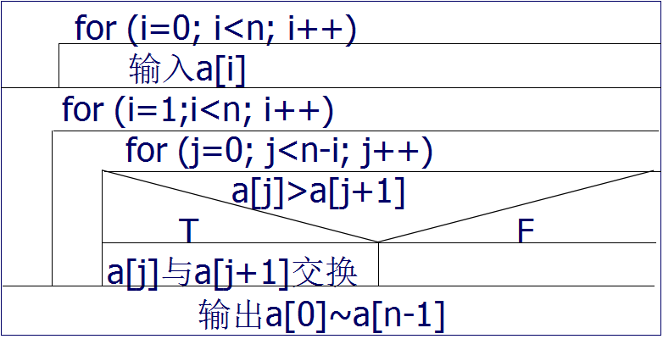
冒泡排序
45
冒泡排序的算法思想(升序为例)
每一趟排序将相邻的两个数比较，将小的交换到前头。
对于有n个数据的集合，要经过(n-1)趟排序；
每一趟排序都会把集合中最大的那个数排到最后。
要排序的数必须放入数组中，用二重循环控制排序过程
外循环i控制比较趟数（n-1趟）
内循环j控制一趟比较的次数（n-i次）

Slide 46
第七章 函数及变量存储类型
46
函数的调用关系，递归调用
局部变量，全局变量，静态变量
宏定义与展开

Slide 47
函数声明
47
函数类型 函数名(形参类型 [形参名],….. );
告诉编译系统函数类型、参数个数及类型，以便检验
在调用函数前，必须让编译系统认识这个函数。
#include <stdio.h> /*库函数声明*/
int max (int x, int y); /*函数声明*/
void main( ) {
int a, b, t;
scanf("%d%d", &a, &b);
t=max(a, b); /*函数调用*/
printf("maximize is: t=%d",t);
}
int max(int x, int y) /*函数定义*/
{ int z; z=x>y?x:y; return(z); }

Slide 48
函数的递归调用
48
long fac(int n) {
long f; if (n= = 0 ¦¦ n= =1) f =1; else f = n*fac(n –1); return (f);
}
long y = fac(5);
第1次调用：y=fac(5) ——返回：y=5*fac(4)
第2次调用：y=5*4*fac(3)
第3次调用：y=5*4*3*fac(2)
第4次调用：y=5*4*3*2*fac(1)
第5次调用：y=5*4*3*2*1

Slide 49
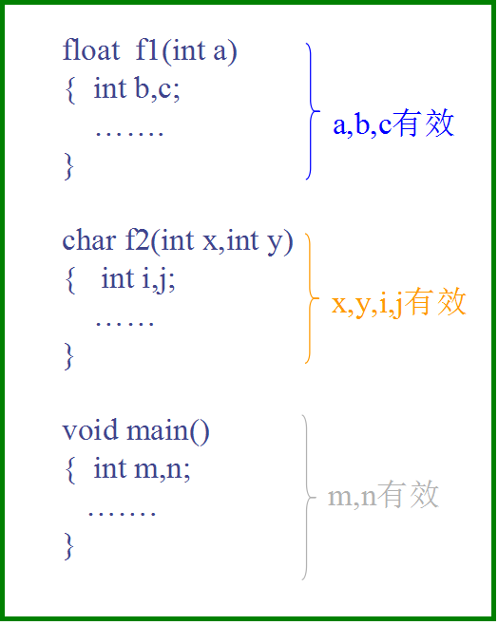
局部变量—内部变量
49
定义：在函数内定义，只在本函数内有效
不同函数中同名变量，占不同内存单元
形参属于局部变量
可定义在复合语句中有效的变量
#define N 5
void main()
{ int i;
int a[N]={1,2,3,4,5};
for(i=0;i<N/2;i++)
{ int temp;
temp=a[i]; a[i]=a[N-i-1];
a[N-i-1]=temp;
}
for(i=0;i<N;i++) printf("%4d ",a[i]);
}

Slide 50
外部变量（全局变量）与局部变量同名
50
若外部变量与局部变量同名，则外部变量被屏蔽.
int a=3,b=5;
int max(int a, int b)
{ int c;
c=a>b?a:b;
return(c);
}
void main()
{ int a=8;
printf(“max=%d”,max(a,b)); // 8
}

Slide 51
静态变量
51
对静态存储变量，若定义时赋初值，则调用时不再赋初值，且每次调用时使用最新值。
对静态存储变量，若定义时不赋初值,则系统置初值0,而动态变量不赋初值则值不确定。
局部static变量具有全局寿命和局部可见性
局部static变量具有可继承性
静态变量的生存期贯穿于整个程序的运行期间
int i;
void other()
{ static int a=2;
static int b;
int c=10;
a=a+2; i=i+32; c=c+5;
printf("i:%d a:%d b:%d c:%d\n",i,a,b,c);
b=a;
}

Slide 52
宏定义与展开
52
#define 标识符 字符串
定义一个标识符和一个字符串，在预处理时，每次遇到该标识符就用字符串替换它
#define S(r) 2*3.14159 *r
S(3.0)
// 相当于: 2*3.14159 *3.0
S(a+b)/S(a-b)
// 相当于
2*3.14159*a+b/ 2*3.14159*a-b
#define S(r) 2*3.14159 *(r)
S(3.0)
// 相当于: 2*3.14159 *(3.0)
S(a+b)/S(a-b)
// 相当于
2*3.14159*(a+b)/ 2*3.14159*(a-b)

Slide 53
第八章 指针
53
指针变量：指向简单变量的指针，指向数组的指针，指针数组
函数参数传递机制，值传递，地址传递
指针与字符串

Slide 54
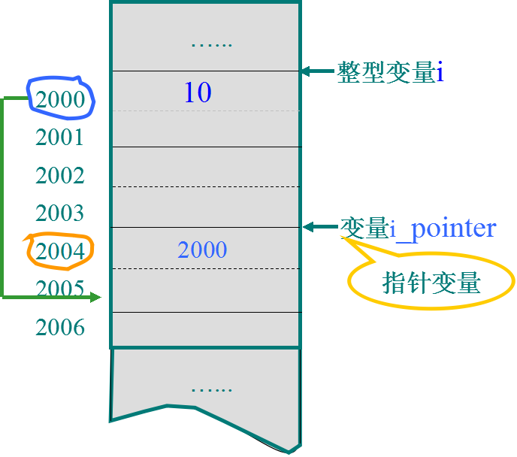
&与*运算符
54
& 取变量的地址
* 取指针所指向变量的内容（间接访问）
二者为单目运算符 ，优先级: 2 ，结合性:自右向左
int i, *i_pointer=&i;
i=10; // 直接访问
*i_pointer=10; //间接访问
两者关系：互为逆运算
int i, *i_pointer;
i_pointer = &i = &(*i_pointer)
i = *i_pointer = *(&i)

Slide 55
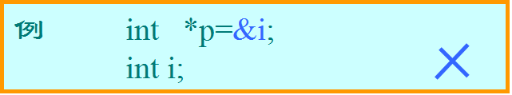
指针变量及其初始化
55
int *p1,*p2;
float *q;
static char *name;
int *p1, *p2; 与 int *p1, p2不同；
指针变量名是p1,p2 ,不是*p1,*p2；
指针变量只能指向定义时所规定类型的变量；
指针变量定义后，变量值不确定，应用前必须先赋值.即指针变量必须先赋值再使用。
int i;
int *p=&i; //指向i
int i;
int *p=&i;
int *q=p; //用已初始化指针变量作初值

Slide 56
值传递与地址传递
56
值传递,不改变实参的值
void swap(int x,int y)
{ int temp;
temp=x;
x=y;
y=temp;
}
地址传递，改变实参的值
void swap(int *p1, int *p2)
{ int p;
p=*p1;
*p1=*p2;
*p2=p;
}
形参是实参的拷贝，函数内改变形参的值，不会改变实参的值。
形参、实参共享地址，即“双向”传递，可以改变指针（地址）指向的内容。
形参为指针变量时，系统不会给形参再开辟内存单元，此时形参和实参指向同一个地址，即此时数据为双向传递

Slide 57
错误的地址传递
57
地址传递，错误使用
void swap(int *p1, int *p2)
{ int *p;
*p=*p1;
*p1=*p2;
*p2=*p;
}
地址传递，[未]改变实参的值
void swap(int *p1, int *p2)
{ int *p;
p=p1;
p1=p2;
p2=p;
}
危险!!
指针变量在使用前必须赋值.
函数内改变形参的值（指针变量的值是地址）不会改变实参的值。

Slide 58
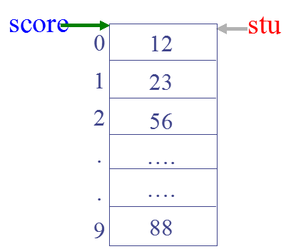
数组名作函数参数
58
地址传递，双向传递
形参数组大小(多维数组第一维)可不指定
形参数组名是地址常量
int score[10];
for( i=0; i<10; i++ )
scanf("%d", &score[i]);
printf("%.2f", average(score,10));
// float average(int stu[ ], int n)
float average(int stu[10], int n)
{ int i;
float av,total=0;
for( i=0; i<n; i++ )
total += stu[i];
av = total/n;
return av;
}

Slide 59
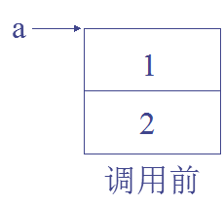
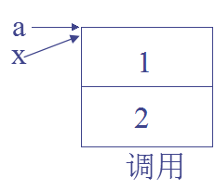
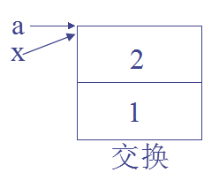
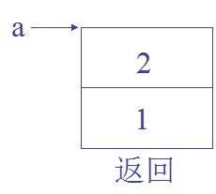
数组名作函数参数
59
#include <stdio.h>
void swap2(int x[ ])
{ int z;
z=x[0]; x[0]=x[1]; x[1]=z;
}
void main()
{ int a[2]={1,2};
swap2(a);
printf("a[0]=%d\na[1]=%d\n",a[0],a[1]);
}

Slide 60
指针与数组
60
数组名是表示数组首地址的地址常量
指向数组元素的指针变量
int a[10];
// 初始化：p指向数组a的首地址，即数组第一个元素的地址
int *p=a;
或者int *p=&a[0];
// 赋值
p=a;
或p=&a[0];
数组名是地址常量，允许以基地址+偏移量的形式表示数组。
a+1, *(a+2) (正确，前者是a[1]的地址，后者是a[2])
p++,p-- (正确)
a++,a-- (错误，变量才允许自增、自减运算)
&p[2]，&a[2] (正确，表示a[2]的地址)

Slide 61

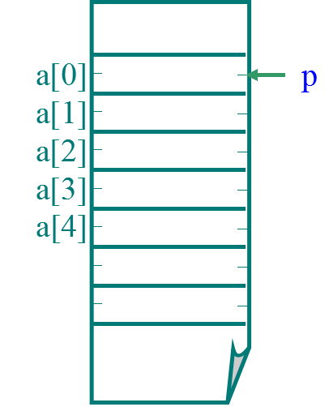
指针与数组
61
void main()
{ int a[5],*p,i;
for(i=0;i<5;i++)
a[i]=i+1;
p=a; // 或p=&a[0];
for(i=0;i<5;i++)
printf("*(p+%d):%d\n",i,*(p+i));
for(i=0;i<5;i++)
printf("*(a+%d):%d\n",i,*(a+i));
for(i=0;i<5;i++)
printf("p[%d]:%d\n",i,p[i]);
for(i=0;i<5;i++)
printf("a[%d]:%d\n",i,a[i]);
}
例：int a[5],*p; p=&a[1]; *(p-1) 等效于a[0], *(p+1) 等效于a[2]

Slide 62
指针自增、自减运算
62
int a[7], *p=a;
*p++，等价于*(p++)，即*p作为表达式的值，然后p = p + 1
*(p++)与*(++p)作用不同。若p 的初值为a，则*(p++)等价a[0]; 然后p++; 而*(++p)等价*(p+1); a[1];
(*p)++表示p 所指向的元素值加1。
如果p 当前指向a 数组中的第i 个元素，即p = &a[i]; 则
*(p- -)相当于a[i- -]；
*(++p)相当于a[++i]；
*(- -p)相当于a[- -i]。
P48, *,++,--,优先级：2，结合方向：自右向左
++p：先自增，再使用(作为表达式的值)
p++：先使用(作为表达式的值)，后自增

Slide 63

指针自增、自减运算
63
void main()
{ int i,*p,a[7];
p=a;
for(i=0;i<7;i++)
*p++ = i; // 【*p++ = *(p++)】 = i; *p = i; p = p + 1;
p=a;
for(i=0;i<7;i++)
printf("%d ",*p++); // 0 1 2 3 4 5 6
}
void main()
{ int a []={5,8,7,6,2,7,3};
int y,*p=&a[1];
y=(*--p)++;
printf(“%d %d %d\n”,y, a[0],*p); // 5 6 6
}

Slide 64
指针与字符串
64
void main( )
{ char *string=“I love China!”;
printf(“%s\n”,string);
string+=7;
while(*string) // *string != 0 (‘\0’的ASCII码值0)
{ putchar(string[0]); // *string
string++;
}
}
void main( )
{ char *string=“I love China!”;
printf(“%s\n”,string);
string+=7;
printf(“%s”,string);
}
void main( )
{ char str[ ]=“I love China!”；
char *string=str;
printf(“%s\n”,string);
string+=7;
printf(“%s”,string); }

Slide 65
字符指针变量与字符数组比较
65
char *cp; 与 char str[20];
str是地址常量；cp是地址变量
str由若干元素组成，每个元素放一个字符；而cp中存放字符串首地址
cp接受键入字符串时,必须先开辟存储空间，
char str[20], *cp=str; scanf(“%s”,cp);
char str[ ] = “I love China!”; (正确，str定义时，允许)
char *cp = “I love China!”; (正确)
char *cp; cp=“I love China!”; (正确)
char str[ ] = “I love China!”; (正确)
char *cp = str+7;
printf(“%s”,cp); // China!
char str[20]; str=“I love China!”; (错误，str是地址常量)

Slide 66
第九章 结构体与共用体
66
结构体变量的定义、初始化、引用
结构体数组
结构体和指针
共用体

Slide 67
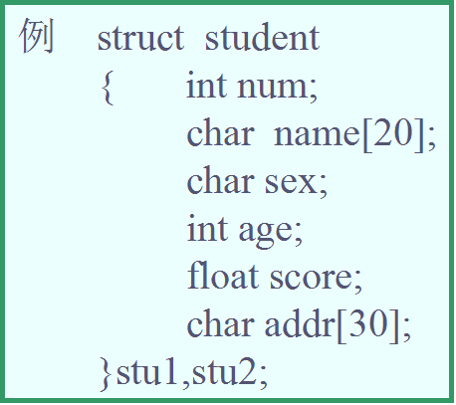
结构体类型与结构体变量
67
结构体类型与结构体变量概念不同
类型:不分配内存； 变量:分配内存
类型:不能赋值、存取、运算; 变量:可以
结构体成员名与程序中变量名可相同，不会混淆
结构体可嵌套
可把结构体变量成员当作一般变量来运算
stu2.num=stu1.num+1;
stu1.age++;
可以将一个结构体变量赋值给另一个结构体变量，如stu2=stu1;

Slide 68
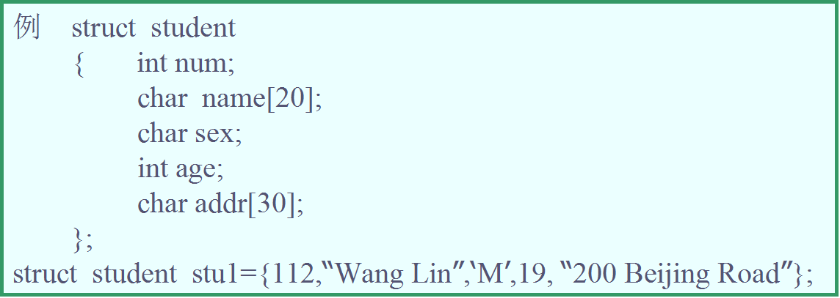
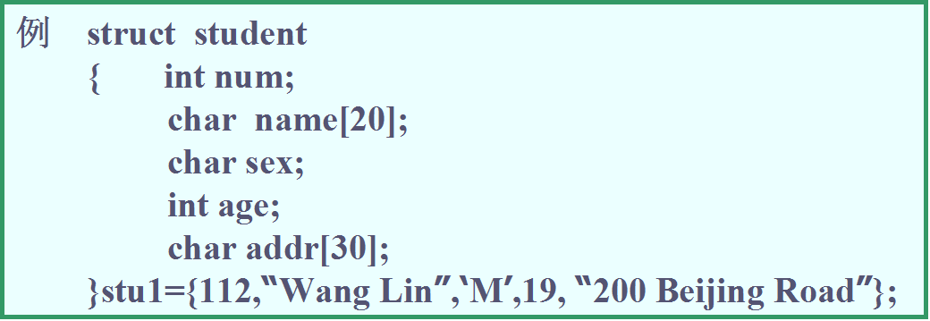
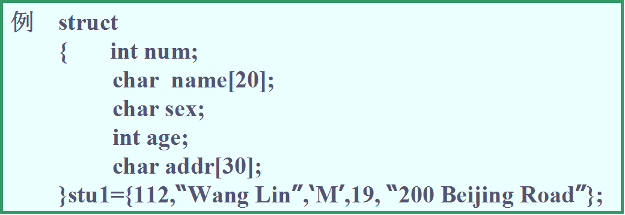
结构体变量的初始化
68

Slide 69
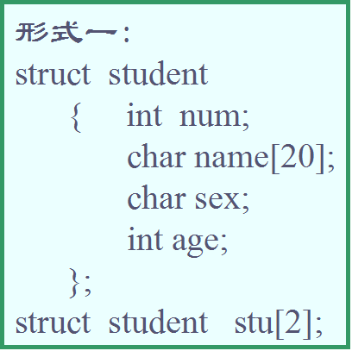
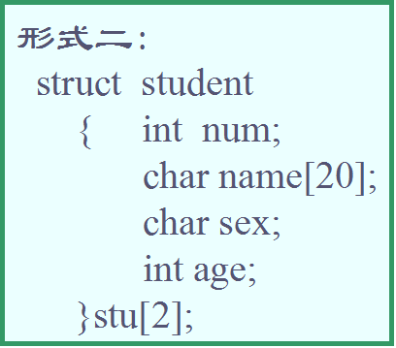
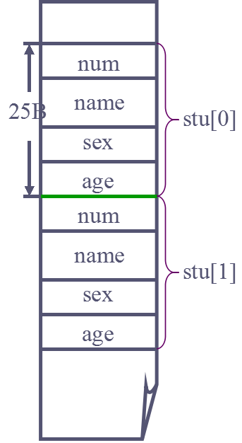
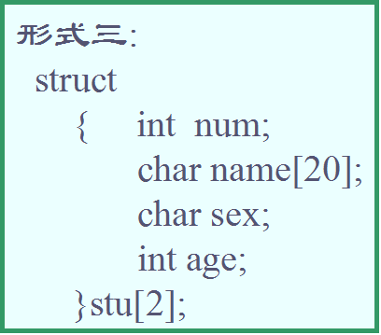
结构体数组
69

Slide 70
结构体数组初始化和引用
70
初始化：
struct
{ int num;
char name[20];
char sex;
int age;
}stu[ ]={{112,”wang lin”,’M’,19},{……},{……}};
引用：结构体数组名[下标].成员名
strcpy(stu[0].name,”Libao”);
stu[1].age++;

Slide 71
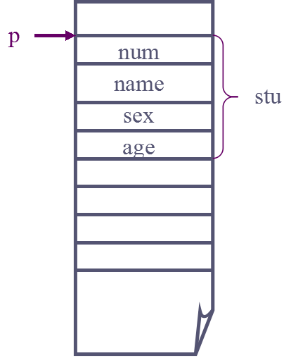
结构体和指针
71
指向结构体变量的指针：存放结构体变量在内存的起始地址。
定义形式：struct 结构体名 *结构体指针名;
struct student
{ int num;
char name[20];
char sex;
int age;
}stu;
struct student *p=&stu;
stu1.num=101;
(*p).num=101;
p->num=101;

Slide 72
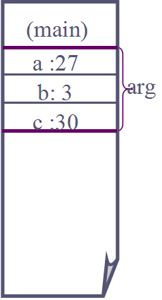
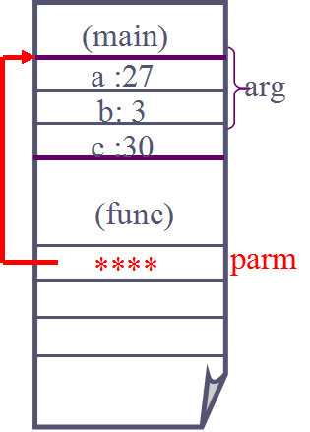
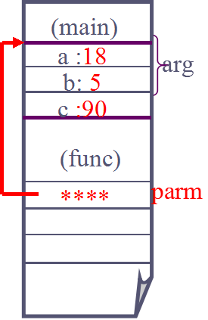
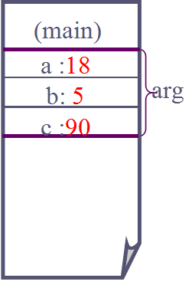
用结构体指针变量作函数参数
72
地址传递，双向传递，可以改变实参的值
struct data { int a, b, c; };
void main( ) { struct data arg;
arg.a=27; arg.b=3; arg.c=arg.a+arg.b; func(&arg); }
void func(struct data *parm) { parm->a=18; parm->b=5;
parm->c=parm->a*parm->b; }

Slide 73
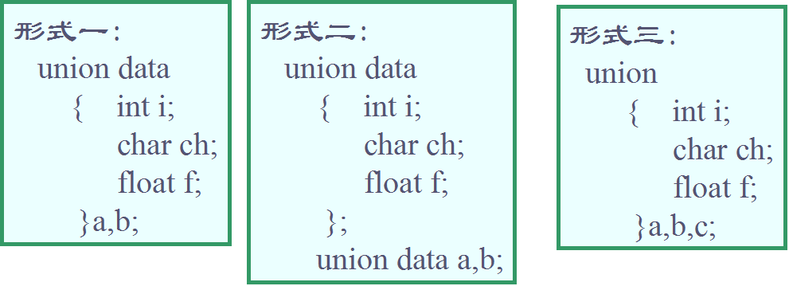
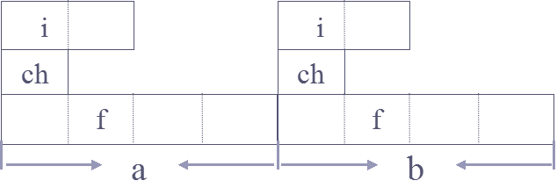
共用体（联合体）
73
使几个不同类型的变量共占一段内存(相互覆盖)
共用体变量定义分配内存,长度=最长成员所占字节数
共用体变量任何时刻只有一个成员存在.
共用体变量的地址和它的各成员的地址相同。

Slide 74
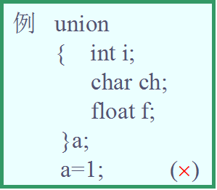
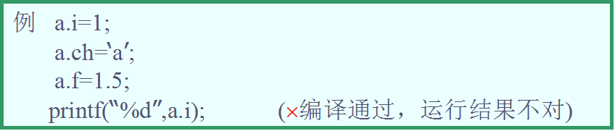
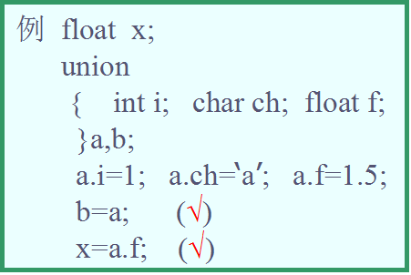
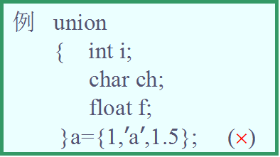
共用体引用规则
74
不能引用共用体变量，只能引用其成员
共用体变量中起作用的成员是最后一次存放的成员
不能在定义共用体变量时初始化
可以用一个共用体变量为另一个变量赋值

Slide 75
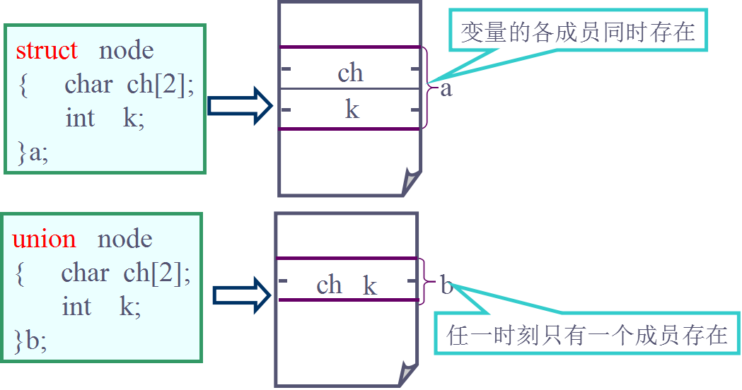
结构体与共用体
75
区别: 存储方式不同
联系: 两者可相互嵌套

